Slide 1

Utbildning i SDV – så blir det
Kommunikationsstödmaterial i samband med utrullningen av SDV
2024-04-18

Slide 2
Syftet med detta material
Detta material är tänkt som ett stöd för dig som chef när du ska berätta för dina medarbetare om SDV.
Som chef behöver du ha insikt om hur utbildningen inför övergången till SDV kommer att gå till, och hjälpa dina medarbetare att förstå vad som kommer att hända och hur de påverkas.
Du kan behöva anpassa presentationen efter dina medarbetares behov.

Slide 3
Inspelning av denna presentation
Magnus Norrgård, projektledare Utbildning i SDV-programmet
berättar på SDV Ledarforum 2024-02-09

Slide 4
Förändrings- och läranderesan
Förberedelser
Utbildning
I drift
Förstå VAD
och VARFÖR
Veta HUR,
kunna börja arbeta.
Arbeta
och vidareutvecklas.
Notes:
Vår förändrings- och läranderesa sker i flera steg. Först behöver vi förstå vad SDV är och varför vi ska ha det, och arbeta med hur förändringen påverkar oss och vår verksamhet. Ganska nära inpå driftstarten ska vi genomgå utbildning och lära oss hur vi faktiskt gör i systemet. När vi sedan är i drift ska vi kunna arbeta i systemet och då kommer det att finnas support att tillgå.
Den här presentationen fokuserar på hur vår utbildning ska gå till.

Slide 5
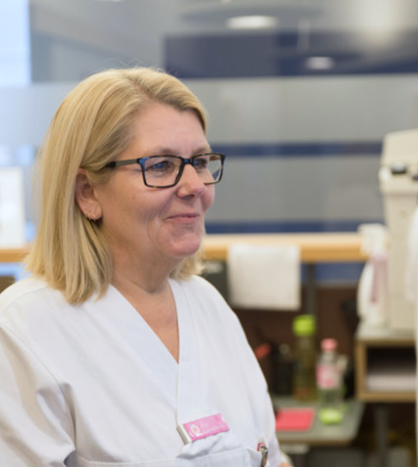
Utbildning inför SDV
I samband med införandet måste vi kunna
ge så säker och effektiv
hälso- och sjukvård som möjligt
I samma ögonblick som vi går över till SDV måste medarbetarna kunna använda de nya verktygen.
Utbildningen är obligatorisk,
innebär digitala självstudier och kommer att ta upp till två arbetsdagar.
Utbildningen sker några veckor
före respektive driftstart.
utan onödiga stressmoment.

Slide 6

Vem gäller utbildningen?
Alla medarbetare som på något sätt kommer att arbeta i och med SDV behöver utbildas:
Månads- och timanställda
medarbetare och studenter
inom hälso- och sjukvård och service.
Offentligt och privat driven vård (LOU/LOV).
Grund: ~38 000 medarbetare Tillägg: ~15 400 medarbetare
Vår 2025 | Höst 2025 | Vår 2026 | Höst 2026
~2 500 | ~13 000 | ~14 000 | ~8 500

Slide 7

Hur går utbildningen till?
Digitalt.
Självstudier.
Flexibelt i egen takt.
Innehållet anpassat efter tilldelad position.
Total utbildningstid varierar efter position med en genomsnittlig utbildningstid på 1-2 dagar.
Chef och medarbetare ansvarar tillsammans för att utbildningen genomförs.
Var? Två alternativ:
På din ordinarie arbetsplats
med dator med tillgång till utbildningssystem samt tillgång till support på distans.
Bokad självstudieplats
med support av tillgänglig instruktör.

Slide 8
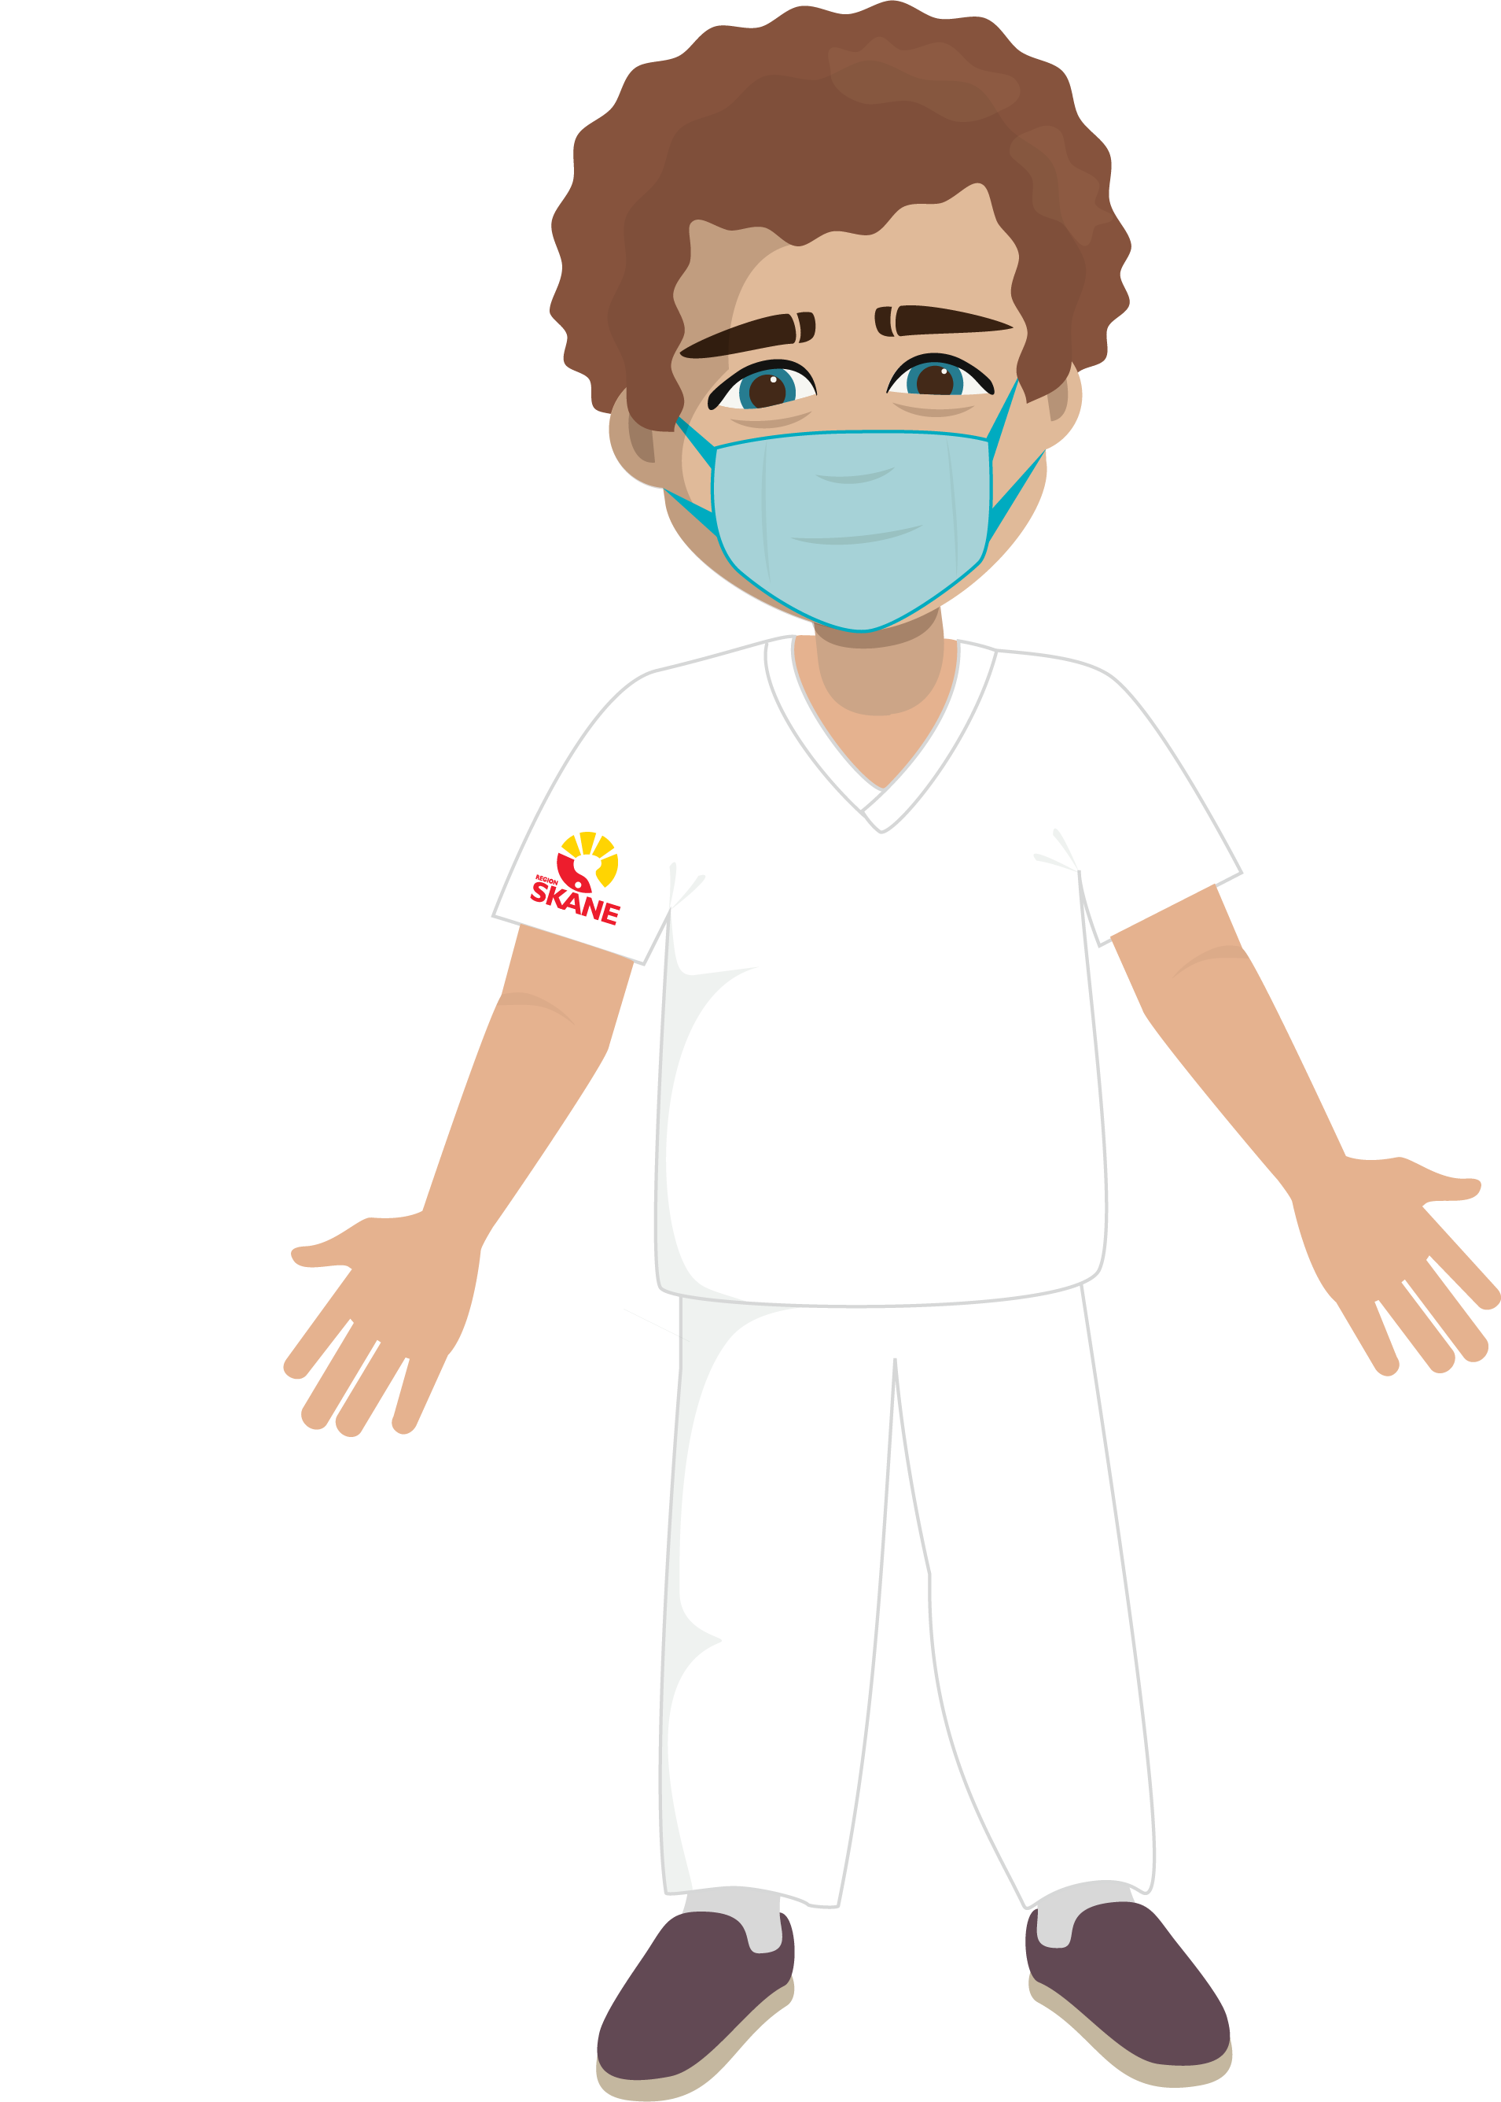
Alla får sin egen utbildningsplan
Innehållet anpassas efter tilldelad position
Introduktion
alla
Identisk för alla positioner
~20 filmer om övergripande funktionalitet.
Grundutbildning
alla
Sammansättning för respektive position
Arbetsbok (för de flesta positioner).
Filmer om funktionalitet, beskriver komponenterna.
Filmer om flöden.
Övningsuppgifter som genomförs i en utbildningsdomän.
Tilläggsutbildning
Sammansättning för positioner som behöver
ytterligare utbildning
Kan bestå av arbetsbok och/eller filmer.

Slide 9
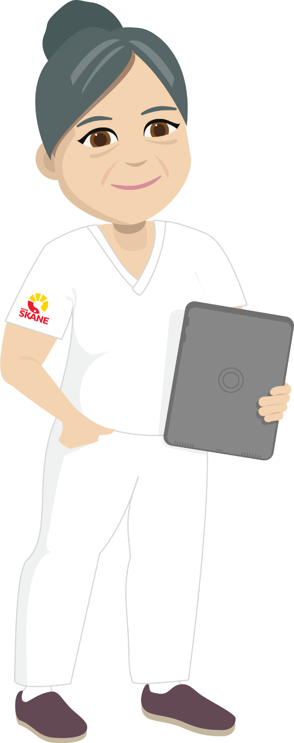
Fem principer för hur vi ska arbeta
Standardisering
Strukturerad dokumentation
  Gemensam digital miljö, regiongemensamma arbetssätt, samsyn kring dokumentation.
  Fler mallar, mindre fritext
  och mindre dubbeldokumentation.
Ordinationsdriven vårdprocess
Realtidsdokumentation
Rollstyrda vyer
  Ordination – de flesta åtgärder
  som gäller en patient.
  Så nära vårdhändelsen
  som möjligt.
Tillgänglig information anpassas
till roll och situation, med olika behörighet och inställningar.
Vi ska ta vara på digitaliseringens möjligheter
för att kunna förbättra kvalitet, patientsäkerhet och tillgänglighet, samtidigt som vården blir mer jämlik och resurserna utnyttjas mer effektivt.
Notes:
Du får utbildning innan du börjar arbeta i den nya systemet – och utbildningen bygger vilken roll och position du har i verksamheten.
Detta är principerna för hur vi ska arbeta i vår nya gemensamma IT-miljö. Dessa principer är regionalt beslutade efter facklig samverkan. De är de övergripande förändringarna som den nya IT-miljön SDV kommer att medföra, och som möter den situation man såg vid den nulägesanalys som gjordes 2018. Om vi arbetar så här tar vi vara på de möjligheter som det nya systemet ger, och vi kan arbeta mer effektivt och patientsäkert.
Standardisering
Att vi alla arbetar enhetligt och i samma digitala miljö, liksom en smidig övergång mellan olika vårdnivåer, är en viktig förutsättning för jämlik och säker hälso- och sjukvård över hela Skåne. Då kan vi också dra nytta av systemets möjligheter. Utgångspunkten är regiongemensamma arbetssätt, gemensamma termer och begrepp och samsyn kring vad som ska dokumenteras i olika situationer.
Strukturerad dokumentation
Med hjälp av olika mallar kommer du att dokumentera information om patienten på ett mer strukturerat och enhetligt sätt än tidigare. Genom att vi kan återanvända den strukturerade informationen får vi mindre dubbeldokumentation och informationen blir mer lättillgänglig.
Ordinationsdriven vårdprocess
I vårt nya arbetssätt omfattar begreppet ordination de flesta åtgärder som gäller en patient, och inkluderar allt från omvårdnad, patientadministration, olika typer av undersökningar, läkemedel, beställningar av labprover, bedömningar till annan åtgärd som utförs av dig eller någon annan. Det ger ett tydligt stöd för att hålla ordning på vad som har gjorts och vad som finns kvar att göra.
Realtidsdokumentation
När du dokumenterar behöver det ske i realtid eller så nära vårdmötet som möjligt. Då får alla i vårdteamet uppdaterad information och din kollega som förväntas utföra nästa aktivitet får direkt tillgång till informationen och kan utföra sin uppgift. På så sätt drivs vårdprocessen vidare.
Rollstyrda vyer
Den information du får på skärmen anpassas till den roll du har och den situation som du befinner dig i, med olika behörighet och inställningar för att underlätta för dig.

Slide 10

Arbetsbok
Digitalt utbildningsmaterial i pdf-format.
Skriftlig information och praktiska övningsuppgifter som utförs i utbildningsdomänen.
Följer arbetsprocesser och kliniskt arbete under en medarbetares arbetspass för att ge dig som användare en tydlig röd tråd och koppling till verkligheten.
De allra flesta positioner får en arbetsbok, dock inte alla.
Ett kapitel i arbetsboken
Introduktion | Hur systemet används, funktionalitet, anpassningsmöjligheter. Tips.
Patientscenario | Övningsuppgifter för olika moment.
Sammanfattning | De viktigaste delarna i kapitlet.
Checklista | Identifiera eventuella områden för repetition.
Notes:
Under utbildningen kommer du att få en egen arbetsbok.

Slide 11
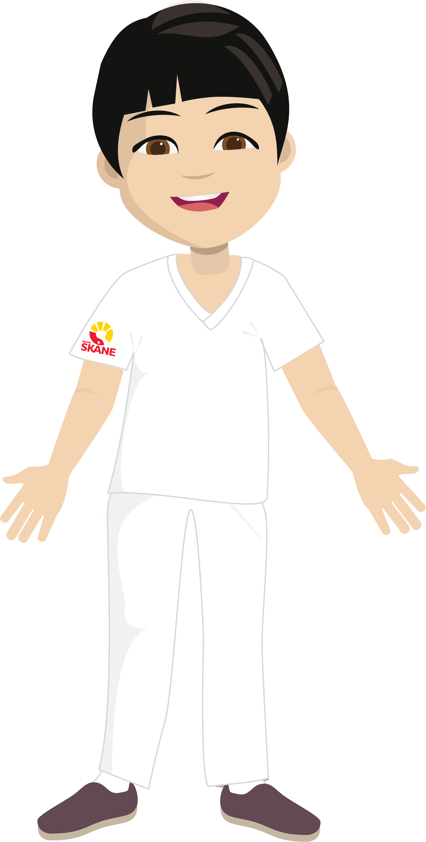
Utbildningsdomän
Så lik den riktiga IT-miljön som möjligt.
Här genomför du övningsuppgifter
och övar på egen hand utan att
påverka riktiga patientdata.
Endast fiktiva patienter som är anpassade till de olika scenarier som används i utbildningen.
Informationen återställs varje natt.
Du som användare reserverar
patienter och användarnamn i en bokningsapplikation.
Notes:
Under utbildningen kommer du att arbeta i en utbildningdomän, som är så lik den riktiga miljön som möjligt, men du kan inte påverka riktiga patientdata.

Slide 12
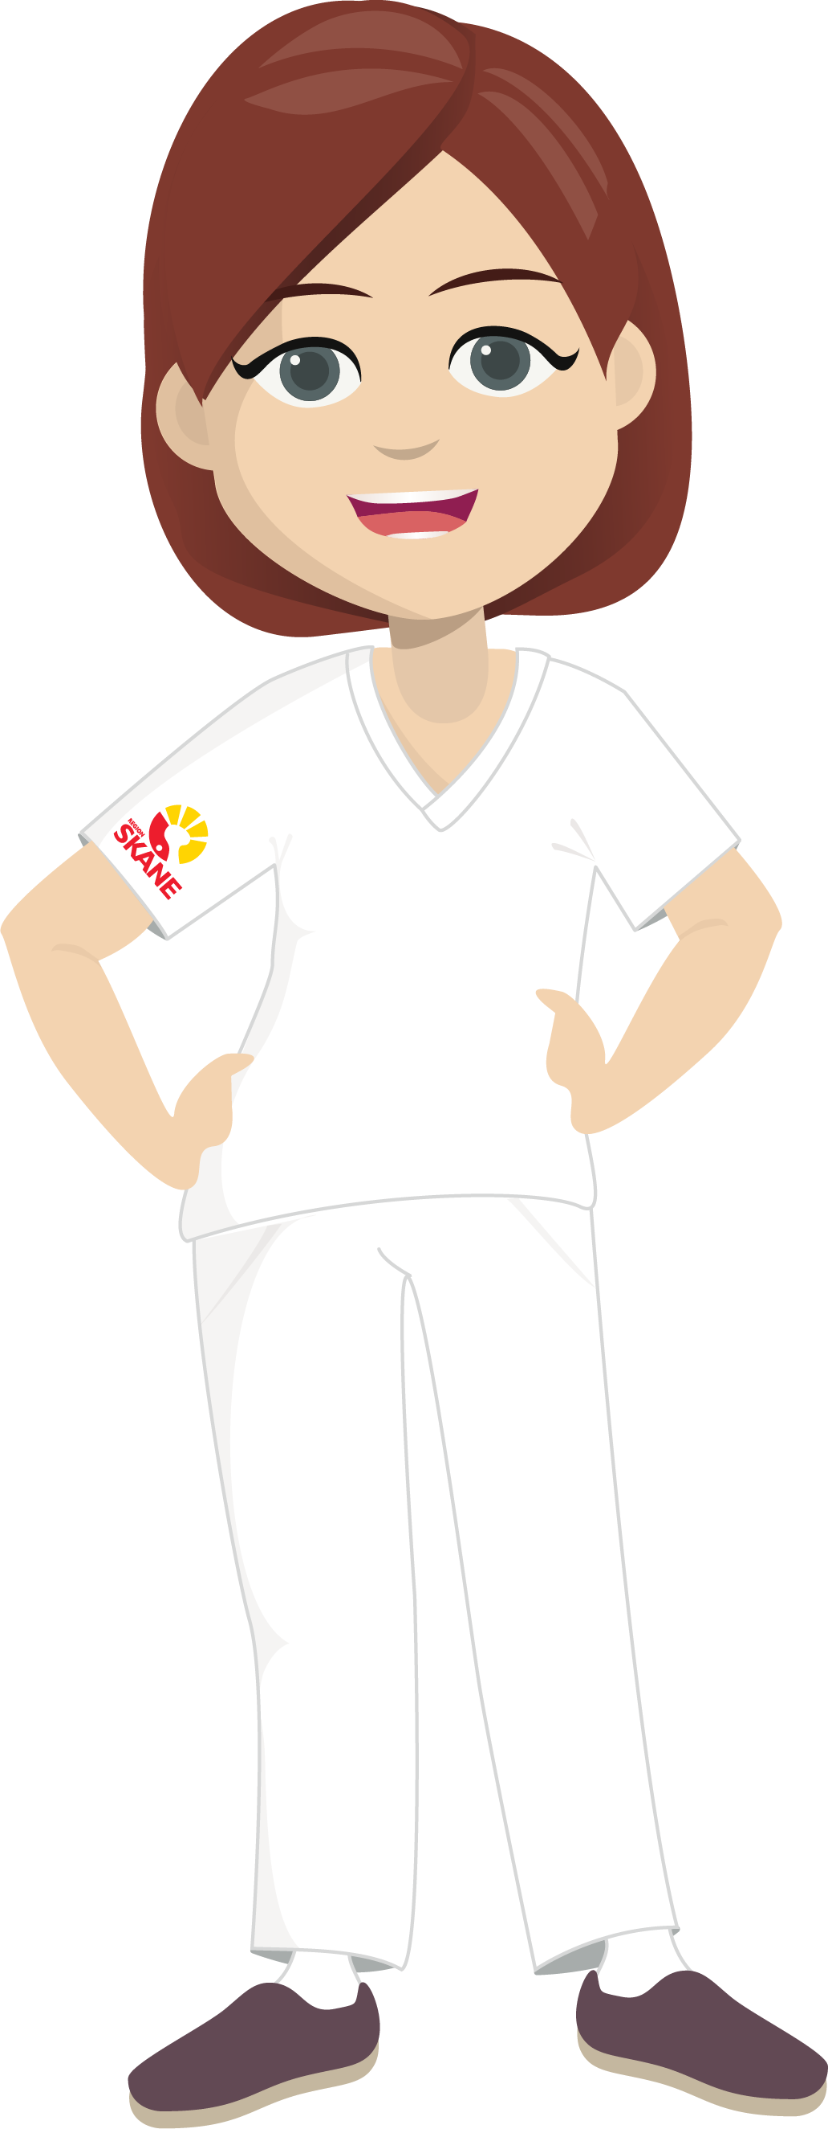
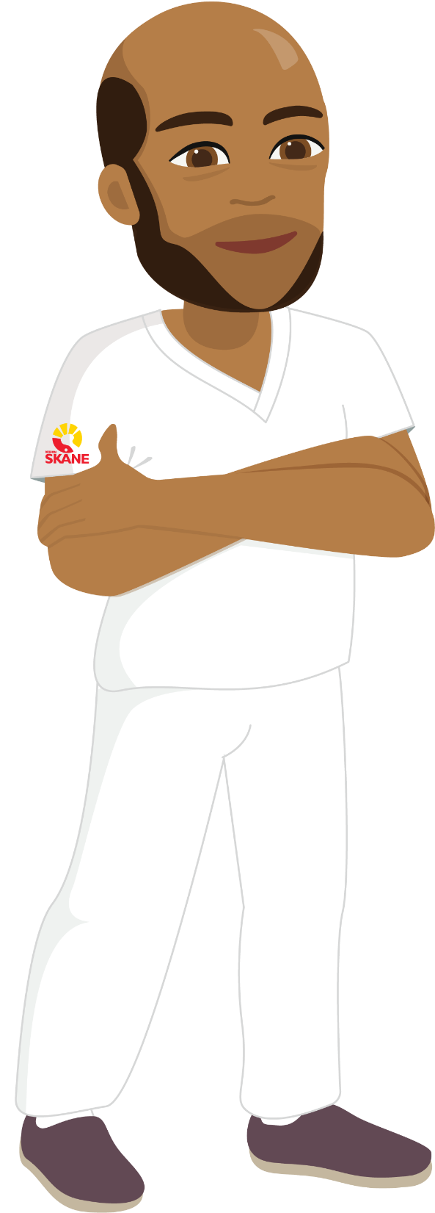
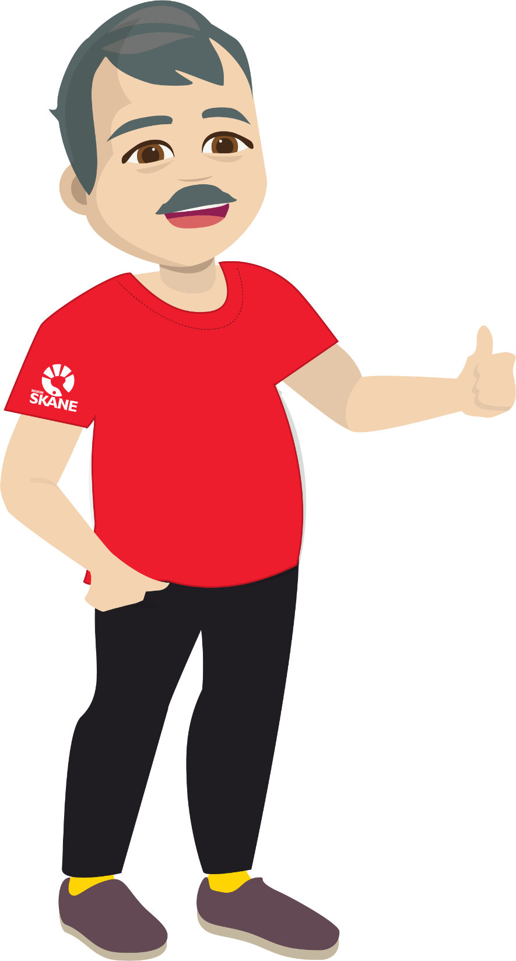
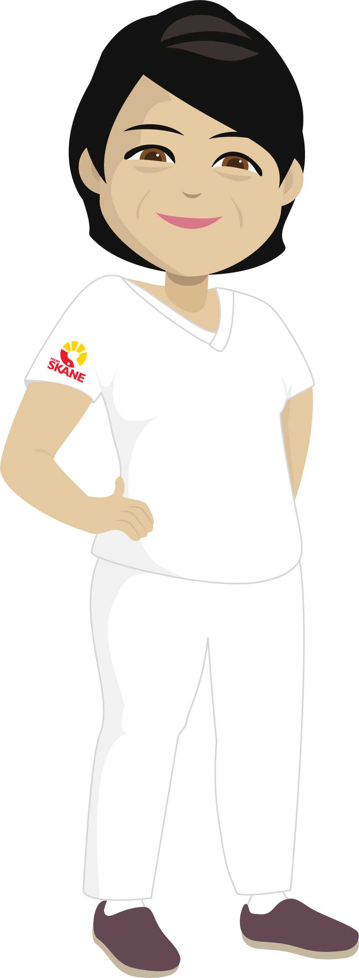
Teamträning
Fokus på interaktionen mellan olika professioners dokumentation.
Arbetsplatsförlagd utbildningssession.
Baseras på ett patientsscenario.
Hålls av en SDV-coach.
Notes:
Du kan också komma att vara med om teamträning, där ni fokuserar på hur ni i teamet arbetar tillsammans utifrån det nya systemet.

Slide 13

Vilket stöd får du i samband med utrullningen av SDV?
INFÖR DRIFTSTART
UNDER DRIFTSTART
EFTER DRIFTSTART
Under din digitala utbildning
Frågor om utbildnings-material och arbetsbok.
Frågor om teknik och funktioner.
Kan hänvisa vidare vid behov.
Kallas för SDV-instruktör.
Under driftstart på arbetsplatsen
De vanligaste frågorna om SDV och driftstarten.
Hur du hittar i användarmanualer.
Teknikproblem, som med dator eller programvara.
Extrainkallad personal,
kallas för SDV-guide.
Löpande stöd i samband med driftstart från kollega på arbetsplatsen
Frågor om funktionalitet och arbetsflöden (tar ärenden vidare vid behov).
Teamträning.
Utbildas ca sex månader före driftstart, blir efterhand ett stöd på arbetsplatsen. Kallas för SDV-coach.
Ordinarie support/Servicedesk (077-67) 30 000
Frågor om hur systemet fungerar eller teknikproblem, som med dator eller programvara.
Notes:
(Stöd som gäller regelverk (offentliga vårdgivare) samt avtal, vårdersättning, regelverk och registrering (privata vårdgivare) hanteras via (040-62) 39 000.)

Slide 14
Tack!
Du är alltid välkommen att vända dig med frågor till
Din förvaltningsrepresentant
Koordinator för privata vårdgivare
sdv@skane.se

